Slide 1


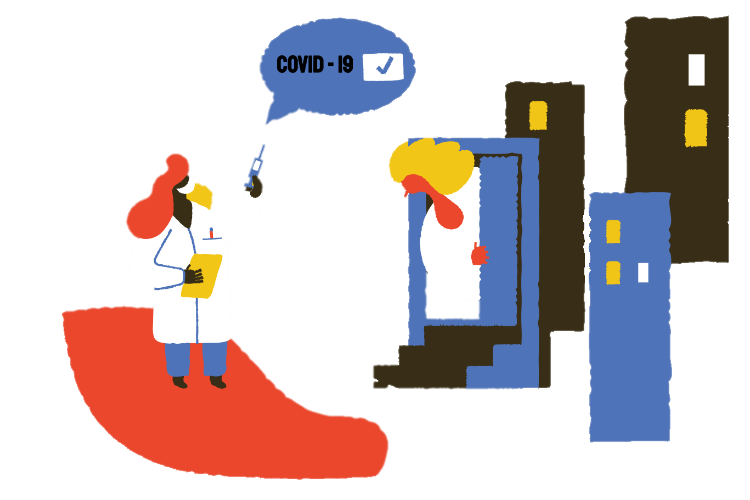
혁신 아이디어 분야
뉴노멀 시대 준비를 위한 서비스 아이디어 및 PoC 제시

Slide 2


로컬 기반 노인 심부름 서비스
우리동네 심부름
Team 뉴노베이션
강연주 김정은 민정원 장민지

Slide 3
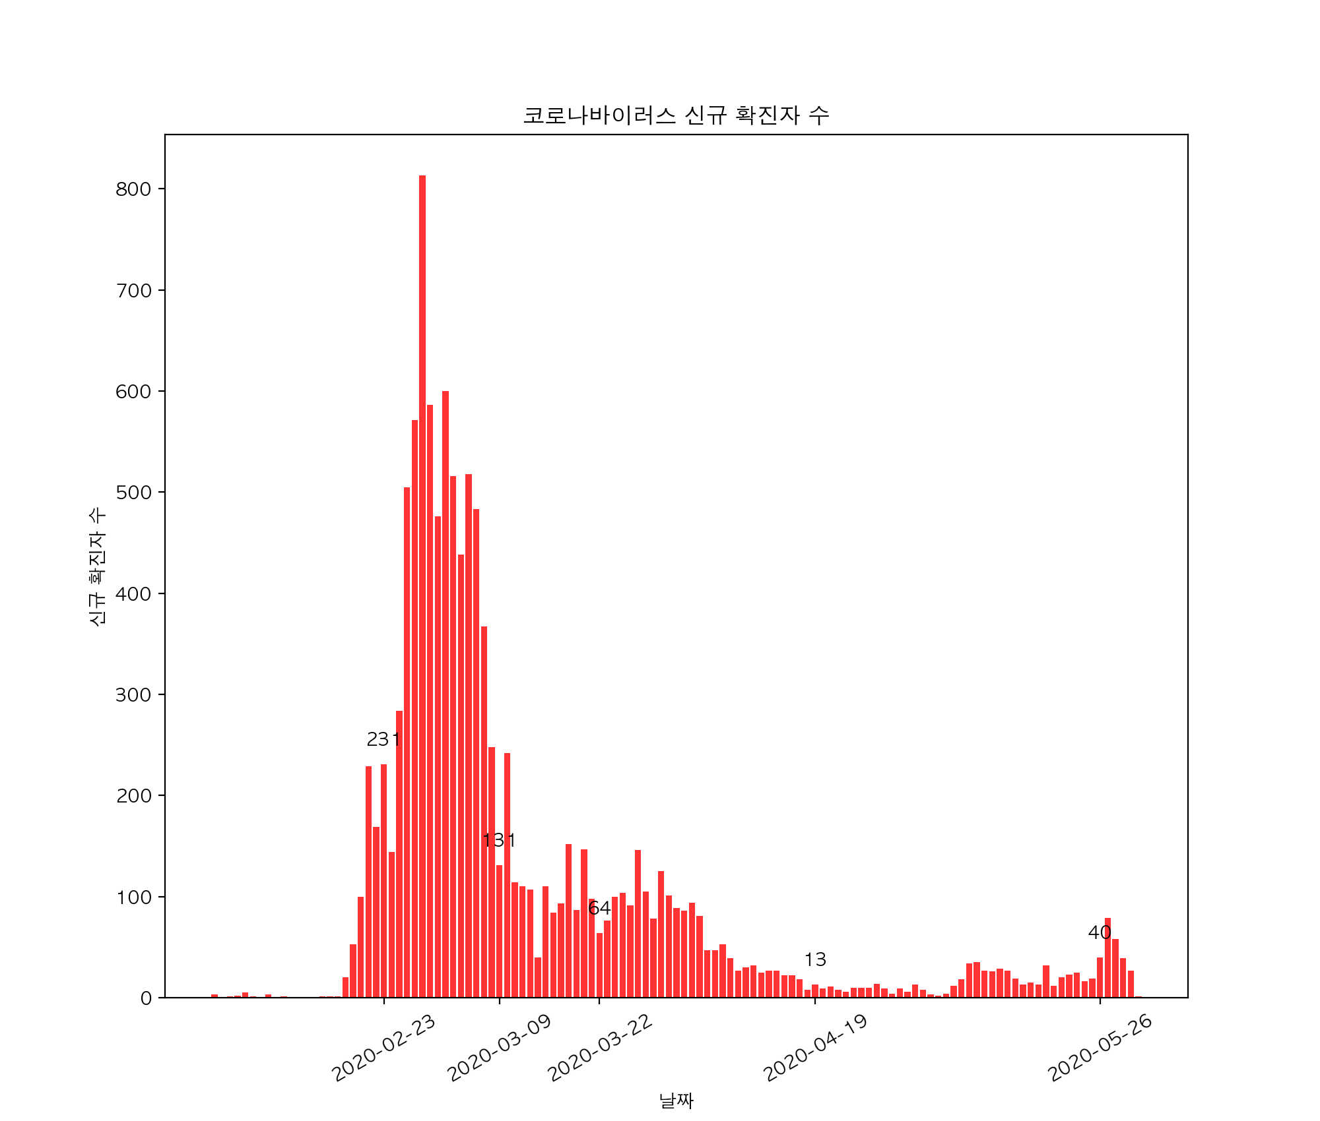
코로나 시대?
상황분석
코로나19의 확산세와 함께 여러 사회적 조치와 이로 인한 사회 변화가 나타났다. 이제 코로나19는 사회 변화를 주도하는 하나의 시대기준이 되었다
목표설정
분석과정
비즈니스
<코로나로 인한 사회적 사건>
2월 23일 전국 단위로 내린 첫 학교 휴업령
3월 9일 출생연도에 따른 마스크 5부제 실시
3월 22일 고강도 사회적 거리두기 시행
4월 19일 사회적 거리두기 강도 완화해 연장
5월 26일 대중교통 이용 승객 마스크 착용 의무화
기대효과

Slide 4
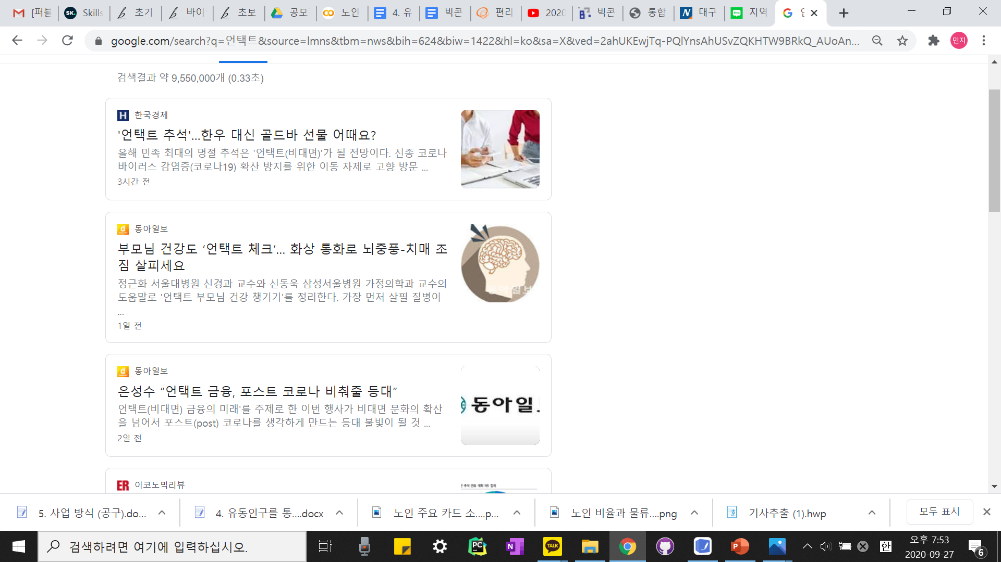
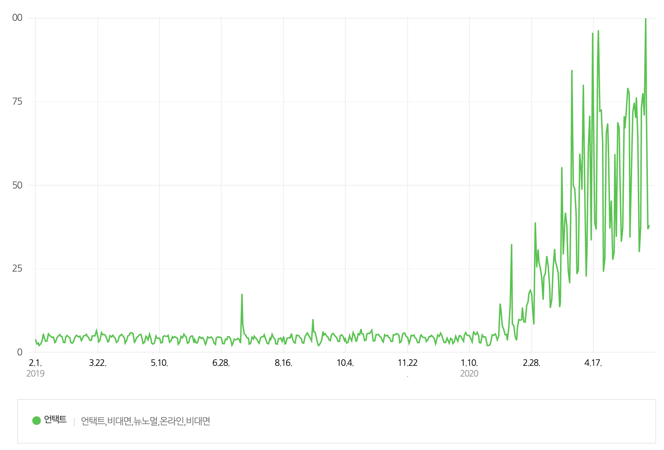
언택트 시대로의 전환
이전과 코로나 시대를 구분 짓는 키워드는 무엇일까?
바로 ‘언택트’이다
상황분석
목표설정
다양한 분야에서 보이는 언택트 시대의 모습
출처:‘언택트’구글 검색 결과
분석과정
비즈니스
기대효과
코로나 시대 전후의 ‘언택트’ 관련 키워드
기간별 사용 빈도 비교
출처: 네이버 검색어 트렌드 ‘언택트(비대면, 뉴노멀, 온라인)’검색 결과

Slide 5
언택트 시대, 소외되는 노인들
새로운 시대는 각각 노인과 비노인에게 어떻게 다가가고 있을까?
이를 알아보기 위해 기사 데이터를 키워드로 분석해보았다
상황분석
목표설정
1) 데이터 추출
빅카인즈(https://www.bigkinds.or.kr/) : 54개 언론사 기간별 기사 추출 사이트
기간 : 200201~200531
분석과정
비즈니스
노인 기사 검색어
: 제목이나 내용에 [60대, 70대, 80대, 90대, 노년, 노인] 중 적어도 한 단어를 포함하고 코로나는 반드시 포함하는 기사 추출 >> 총 7,109건 추출
기대효과
비노인 기사 검색어
: 제목이나 내용에 [10대, 20대, 30대, 40대, 50대, 청년, 중장년, 중년] 중 적어도 한 단어 포함하고 코로나는 반드시 포함하는 기사 추출 >> 총 14,077건 추출

Slide 6
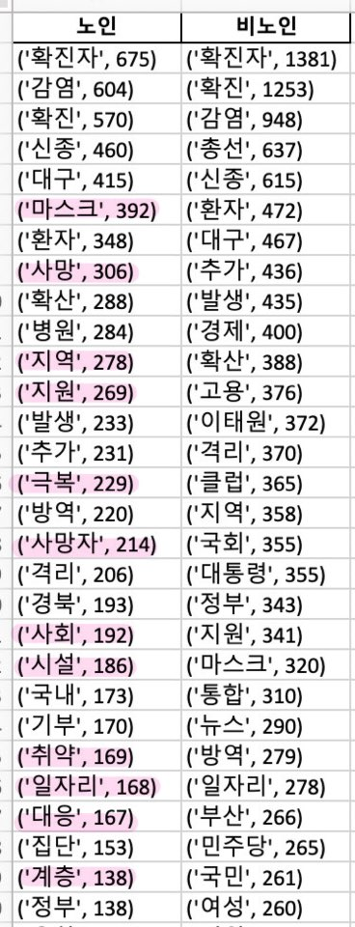
언택트 시대, 소외되는 노인들
2) 데이터 정제
3) 결과
상황분석
목표설정
기사의 제목 대상으로 데이터 분석, 빈도수에 따라 120위까지 추출
파이썬의 koNLPy 패키지 내 Okt 형태소 분석기를 사용하여 명사와 영어단어 추출
* 영어단어는 소문자로 모두 치환
* 형태소 분석기가 ‘확진자’를 명사로 인식하지 못해 ‘진자’로 추출. 따라서 코드에서 ‘진자’를 ‘확진자’로 치환하는 작업 추가
분석과정
비즈니스
기대효과
키워드 결과를 통해 노인들은 비노인에 비해 상대적으로 코로나19에 취약하며 도움이 필요한 집단이라는 점을 확인할 수 있다

Slide 7
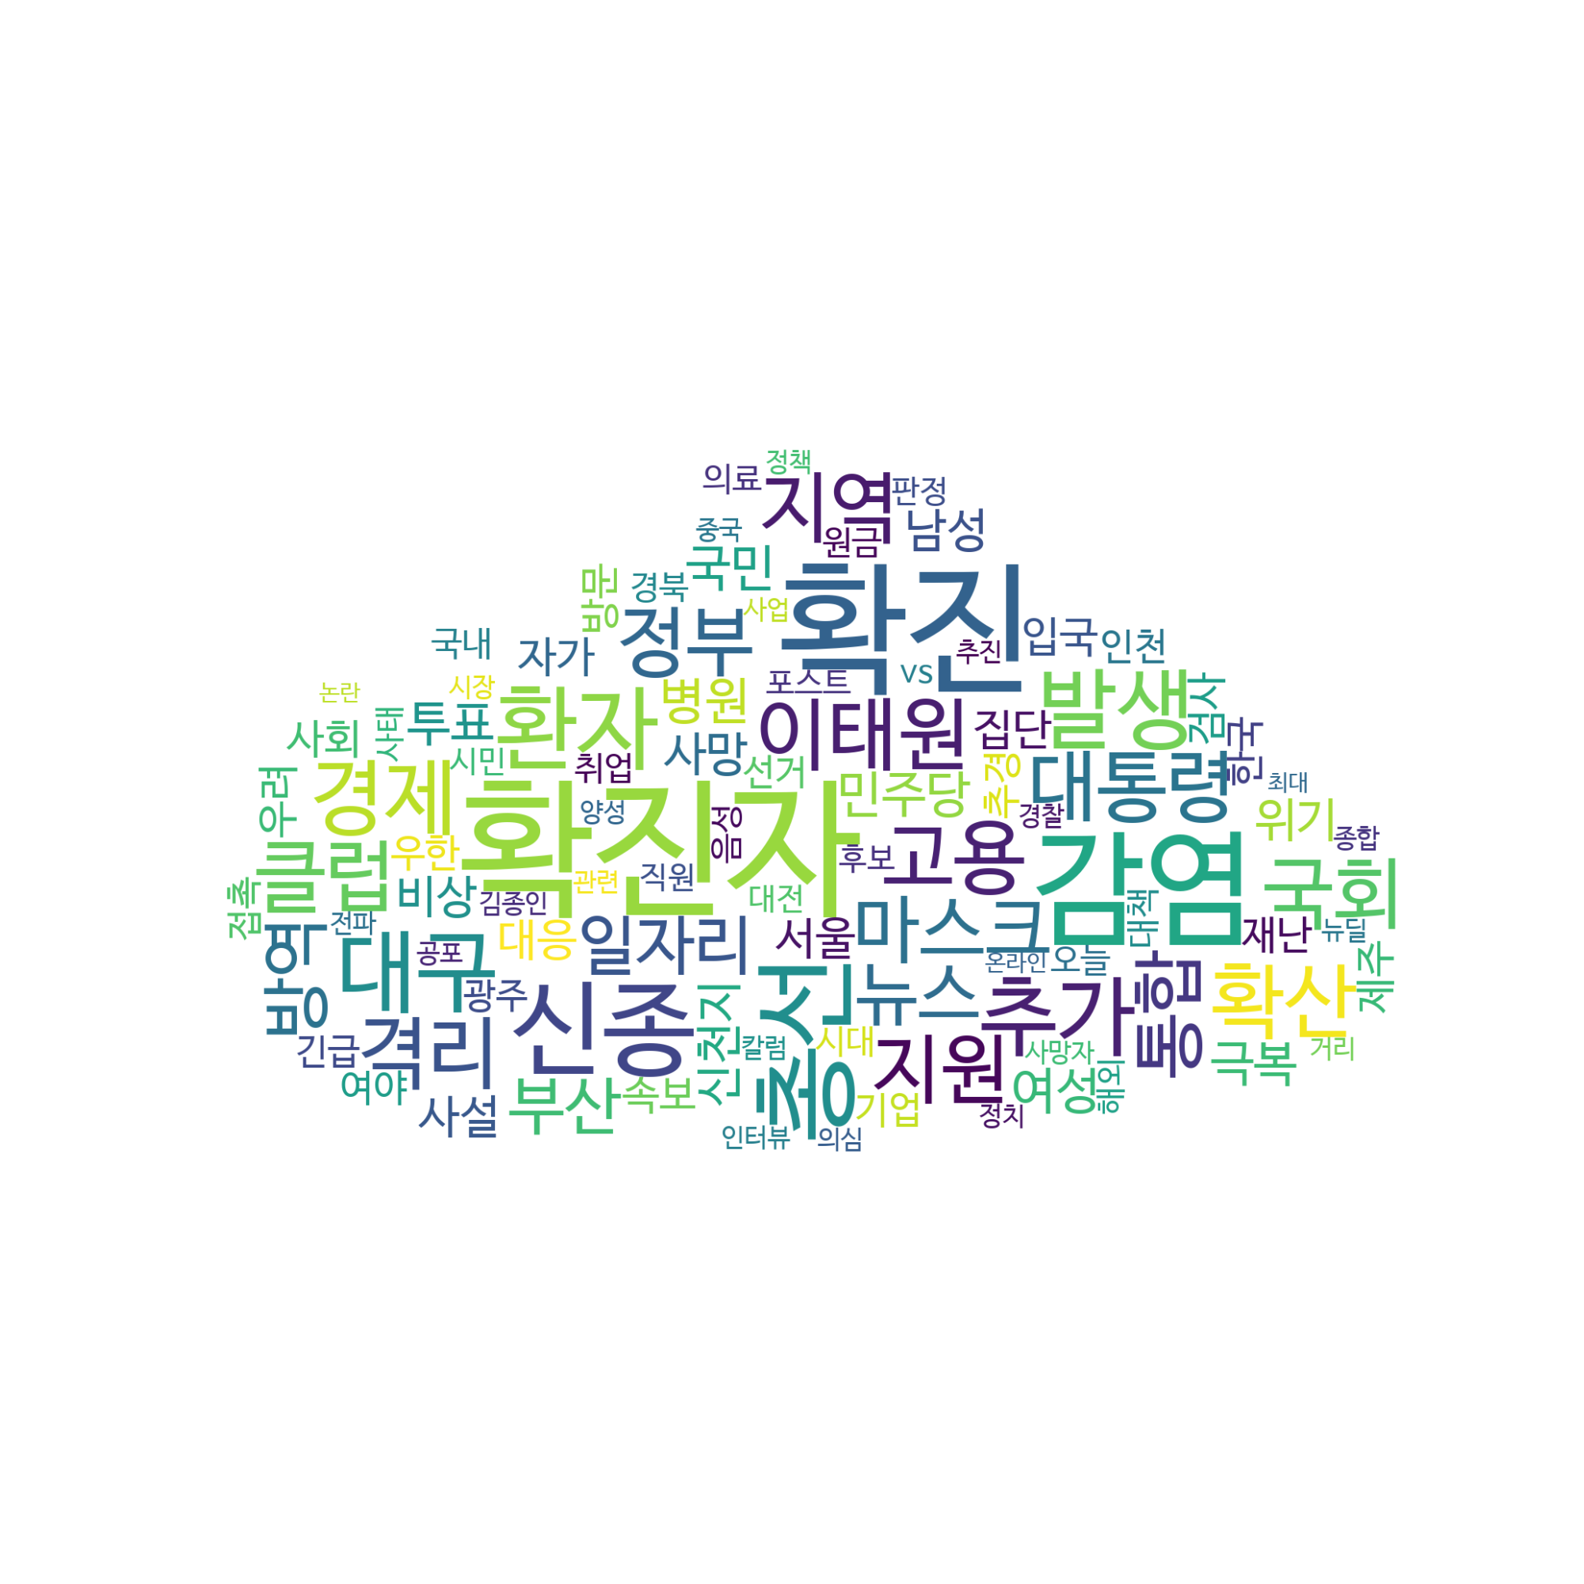

언택트 시대, 소외되는 노인들
상황분석
기사 추출 시 키워드로 검색한 단어([60대, 70대, 80대, 90대, 노년, 노인+코로나], [10대, 20대, 30대, 40대, 50대, 청년, 중장년, 중년+코로나])를 제외시키고 빈도수 top100으로 워드클라우드 생성
목표설정
분석과정
비즈니스
기대효과
비노인 데이터 워드클라우드
노인 데이터 워드클라우드

Slide 8
노인을 위한 심부름 서비스
상황분석
1
언택트 시대에 소외된 노인들이
이용에 어려움이 없는 서비스
목표설정
분석과정
비즈니스
기대효과
2
외출이 위험한 노인들에게
필요한 것을 공급하는 서비스

Slide 9
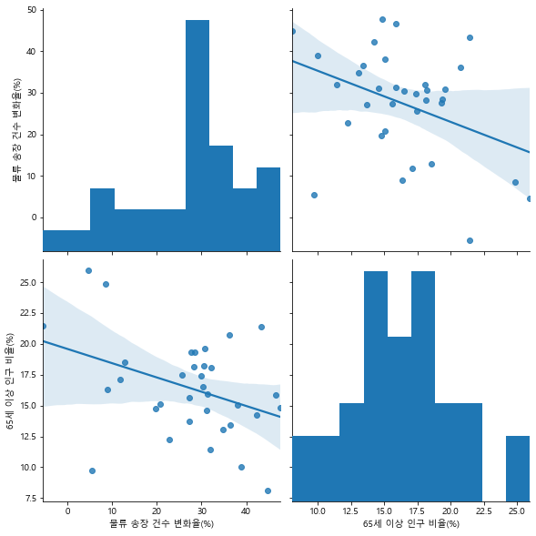
노년층에게 어떤 서비스가 필요할까?
1) 데이터 추출
- 물류 데이터(CJ 올리브 네트웍스)
기간: 2019년,2020년 2월-5월
2019,2020년도 동별 총 물류 건수 추출
- 서울시 동별 인구 중 동별 노인 인구 추출
상황분석
목표설정
분석과정
2) 데이터 정제
* 2019년과 2020년 비교를 위해 2020년 2월 29일 데이터 삭제
* 2019년 합계와 2020년 합계 데이터로 연간 동별 물류건수 변화율 도출
* 연간 동별 물류 건수 변화율과 노인 인구 비율 데이터 상관계수 도출
비즈니스
기대효과
3) 결과
두 변수의 피어슨 상관계수=-0.38
>> 뚜렷한 음적 상관관계가 있음
노인인구 비율이 높은 지역일수록 물류 건수의 변화율이 적게 나타나는 것으로 보아 언택트 시대에도 노인들의 물류 이용은 크게 증가하지 않았다

Slide 10
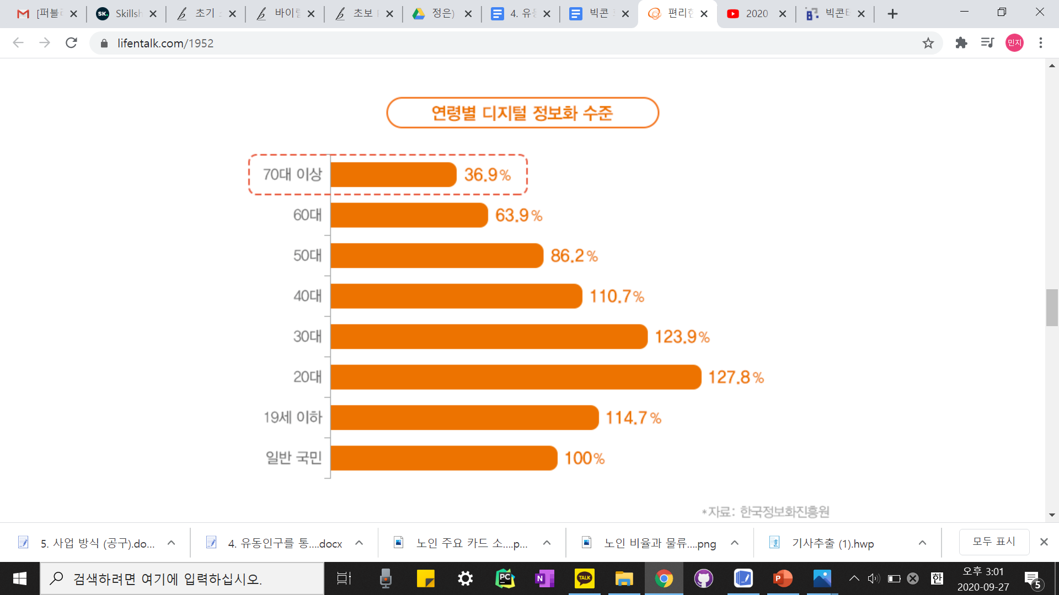
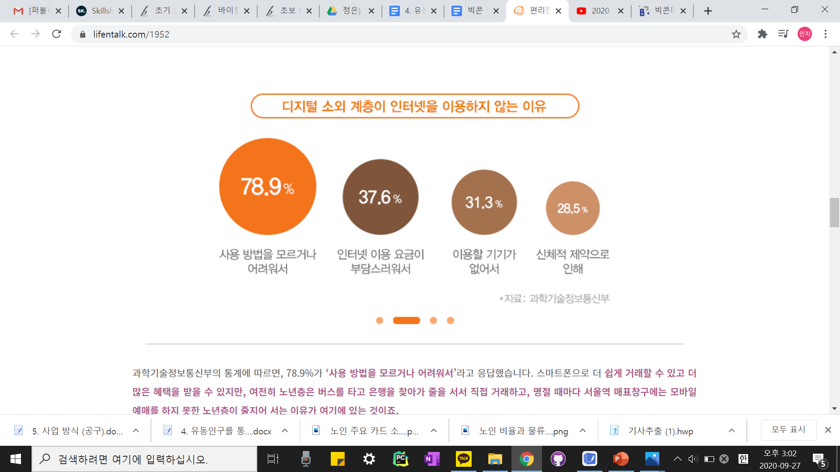
노년층에게 어떤 서비스가 필요할까?
상황분석
코로나로 인한 언택트 시대에 전반적인 물류량이 증가했지만 노인들은 여전히 디지털 사용이 익숙하지 않기 때문에 온라인 서비스 이용의 어려움을 느낄 수 밖에 없다. 따라서 노인 접근성을 높인 새로운 물류 배달 서비스가 필요하다
목표설정
분석과정
비즈니스
기대효과
출처: 한화생명

Slide 11
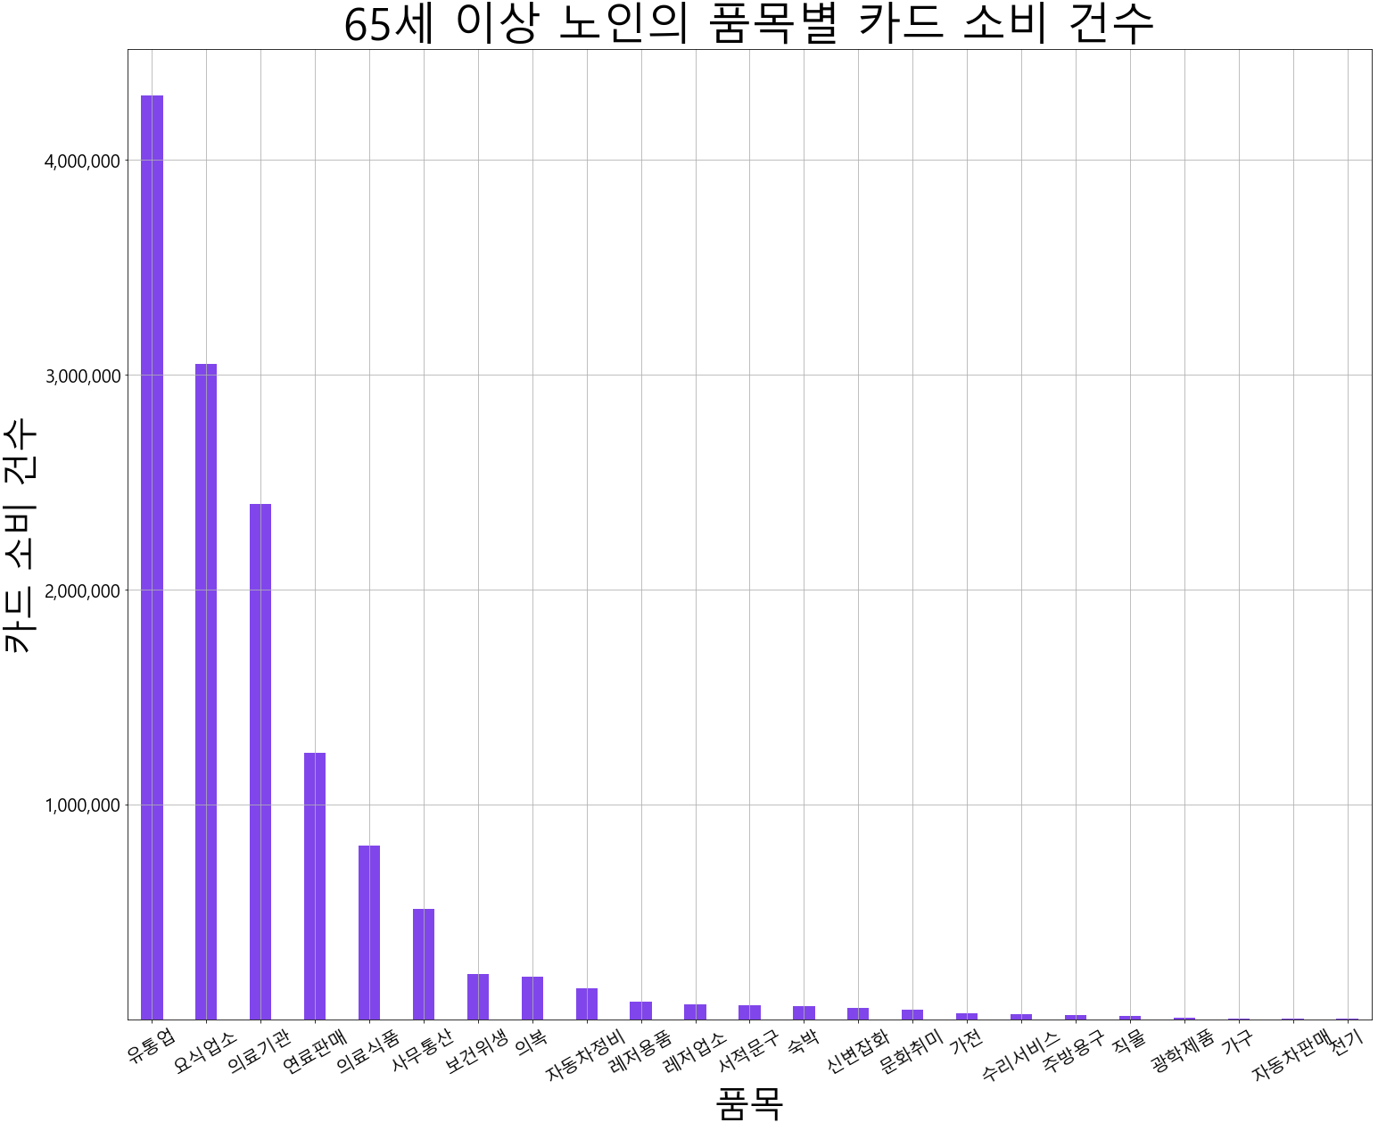
어떤 아이템을 제공할까?
상황분석
1) 데이터 추출
카드 매출 데이터 (신한카드) 중 65세 이상 카드 사용 내역의 품목별 카드 사용건수 추출
목표설정
분석과정
비즈니스
2) 데이터 정제
* 데이터의 매출 품목 번호를 품목명으로 변경
* 카드 사용건수를 오름차순으로 정렬
기대효과
노인 카드 소비의 주요 품목은 유통, 요식, 의료기관 순으로 나타났다.
따라서 해당 품목의 아이템들을 간단한 심부름 형태의 서비스로 제공하고자 한다

Slide 12
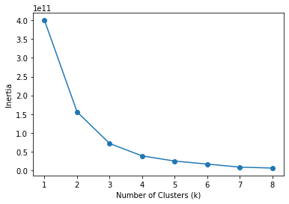
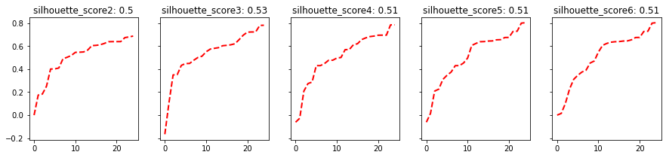
어떻게 서비스를 제공할까?
1) 데이터 추출
유동인구 데이터 (SK텔레콤) 중 서울시 구별 데이터 추출
거주인구 데이터(통계청) 중 서울시 거주 인구 데이터 추출
상황분석
목표설정
2) 데이터 분석: Kmeans 기법을 통한 클러스터링
* 군집수를 2~6개로 비교해본 결과 silhouette 점수가 가장 크고, elbow 지점이라고 판단되는 3개가 적당하다
분석과정
비즈니스
기대효과

Slide 13
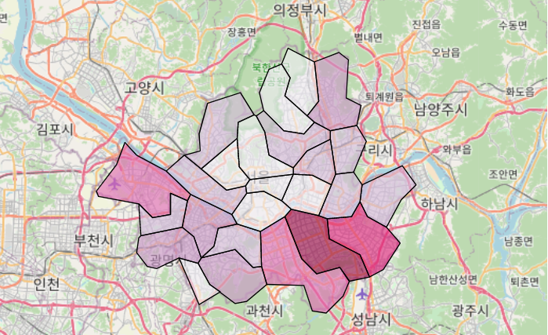
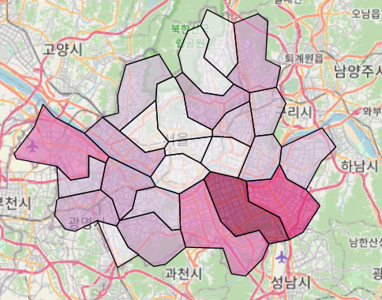
어떻게 서비스를 제공할까?
유동인구 분포 데이터 시각화 (색이 진할수록 유동인구가 많음)
: 구별 유동인구 순위는 대체로 비슷한 결과 도출
상황분석
목표설정
분석과정
비즈니스
기대효과
2019 유동인구 내림차순 : 강남구 송파구 강서구 서초구 영등포구 노원구 관악구 구로구 마포구 성북구 은평구 강동구 양천구 동작구 동대문구 중랑구 광진구 서대문구 성동구 중구 종로구 도봉구 강북구 금천구 용산구
2020 유동인구 내림차순 : 강남구 송파구 강서구 서초구 노원구 관악구 영등포구 구로구 마포구 성북구 은평구 강동구 양천구 동작구 중랑구 동대문구 광진구 성동구 서대문구 도봉구 강북구 금천구 중구 종로구 용산구

Slide 14
어떻게 서비스를 제공할까?
서울시 군구 별 유동인구 비교 추이
: 강남구 서대문구 서초구 영등포구 용산구 종로구 중구는 유동인구가 작년에 비해 감소했으며, 특히 중구의 감소세가 가장 크다
: 유동인구가 오히려 증가한 곳은 강동구, 도봉구, 은평구, 양천구, 강북구 등이다
상황분석
목표설정
분석과정
군구 3월비교 4월비교 5월비교 6월비교 7월비교
군구 3월비교 4월비교 5월비교 6월비교 7월비교
비즈니스
강남구 | -3.911858 | -5.019039 | -2.087048 | 1.184303 | 1.792740
강동구 | 3.560658 | 3.047129 | 4.968303 | 3.397350 | 2.754500
강북구 | 1.764799 | 2.971924 | 3.910364 | 2.142207 | 3.303844
강서구 | 1.564225 | 1.666840 | 2.852703 | 2.563677 | 2.247245
관악구 | 1.114704 | 2.426222 | 3.788322 | 1.417222 | 2.156557
광진구 | -0.397719 | -0.528990 | 0.712177 | 2.027452 | 1.279926
구로구 | 0.138518 | -0.723365 | 1.004818 | 1.786355 | 0.930088
금천구 | 1.198911 | -0.201082 | 0.625536 | 5.104525 | 1.949056
노원구 | 0.519245 | 1.673034 | 3.292669 | 1.561520 | 2.205681
도봉구 | 3.298895 | 3.300097 | 4.095069 | 2.776722 | 3.531208
동대문구 | -1.665075 | -1.180359 | 0.389811 | 1.605113 | 1.119711
동작구 | -0.878261 | -0.151309 | 2.031122 | 3.201706 | 2.108027
마포구 | -1.222732 | -0.750360 | -0.044019 | 3.651631 | 2.260720
서대문구 | -0.863444 | -1.147276 | -0.615879 | -1.249247 | 1.238238
서초구 | -5.630585 | -5.047644 | -2.630701 | 2.963619 | -1.967458
성동구 | 0.177809 | -0.630138 | 0.512830 | 3.611063 | 1.280224
성북구 | 1.347648 | 0.805053 | 1.658533 | 3.384664 | 2.659228
송파구 | 1.789177 | 1.002173 | 2.501944 | 3.125248 | 2.626896
양천구 | 2.889565 | 3.347717 | 4.395987 | 2.305638 | 2.839045
영등포구 | -1.964719 | -3.902655 | -1.141553 | 1.654918 | 0.084397
용산구 | -3.547010 | -4.098451 | -3.594872 | -0.768169 | -0.832169
은평구 | 2.902828 | 3.552499 | 4.511703 | 2.737876 | 3.184573
종로구 | -12.791927 | -11.644855 | -8.384343 | -1.892727 | -2.388286
중구 | -15.891306 | -16.665041 | -13.639782 | -8.453486 | -5.212496
중랑구 | 1.727879 | 1.732675 | 2.711256 | 2.299925 | 2.499351
기대효과

Slide 15
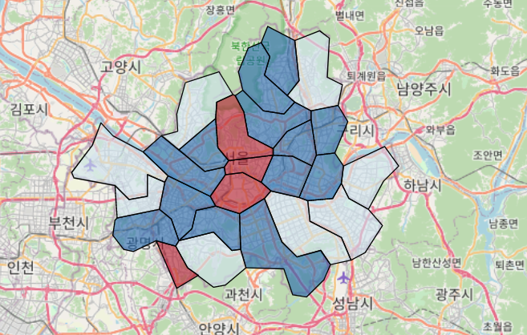
어떻게 서비스를 제공할까?
상황분석
군구별 인구수와 유동인구수의 증감으로 Kmeans 기법을 활용하여 3개의 지역으로 클러스터링한 결과
목표설정
1그룹 : 금천구, 종로구, 중구 >> 상업권
대체로 도심, 거주 인구수가 적고 유동인구 급감한 지역
2그룹 : 강남구, 강동구, 강서구, 관악구, 노원구, 송파구, 양천구, 은평구 >> 생활권
대체로 외곽, 거주 인구가 많고, 유동인구가 감소한 지역
3그룹 : 강북구, 광진구, 구로구, 도봉구, 동대문구, 동작구, 마포구, 서대문구, 서초구, 성동구, 성북구, 영등포구, 중랑구
분석과정
비즈니스
기대효과
거주 인구와 코로나 전후의 유동인구 증감을 통해 상업권과 생활권이 나뉘고 있으며,
‘로컬’의 가치가 이전보다 중요해질 것이라 예상할 수 있다

Slide 16
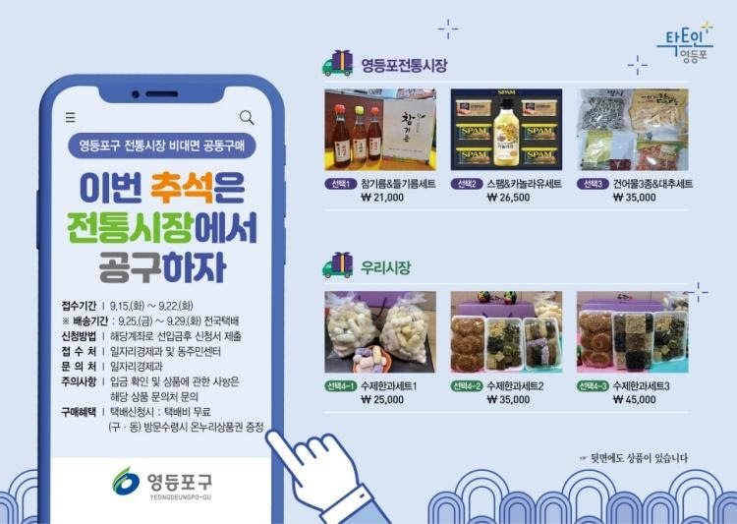

어떻게 서비스를 제공할까?
‘로컬’의 가치가 높아지는 만큼 코로나 시대의 적합한 구매형태로 지역사회 단위의 공동구매를 시도해보면 어떨까?
상황분석
목표설정
지역 공동구매 사례
분석과정
비즈니스
기대효과
<영등포구에서 추진한 전통시장 공동 구매 사업>
영등포구(구청장 채현일)는 코로나19가 장기화되는 상황에서 맞이하게 된 추석 명절을 앞두고 ‘추석맞이 전통시장 비대면 공동구매’ 행사를 연다
출처 : 시정일보
<1사1촌 자매결연 맺고 농산물 공동구매한 대구시설공단>
대구시설공단은 매년 농촌봉사와 농산물 구매를 진행해왔다. 이번 공단 임직원의 공동구매는 코로나19와 태풍으로 인해 지역 농촌경제가 침체된 상황에서 더욱 뜻 깊은 사회공헌활동이 될 전망이다
출처: 뉴스웨이

Slide 17
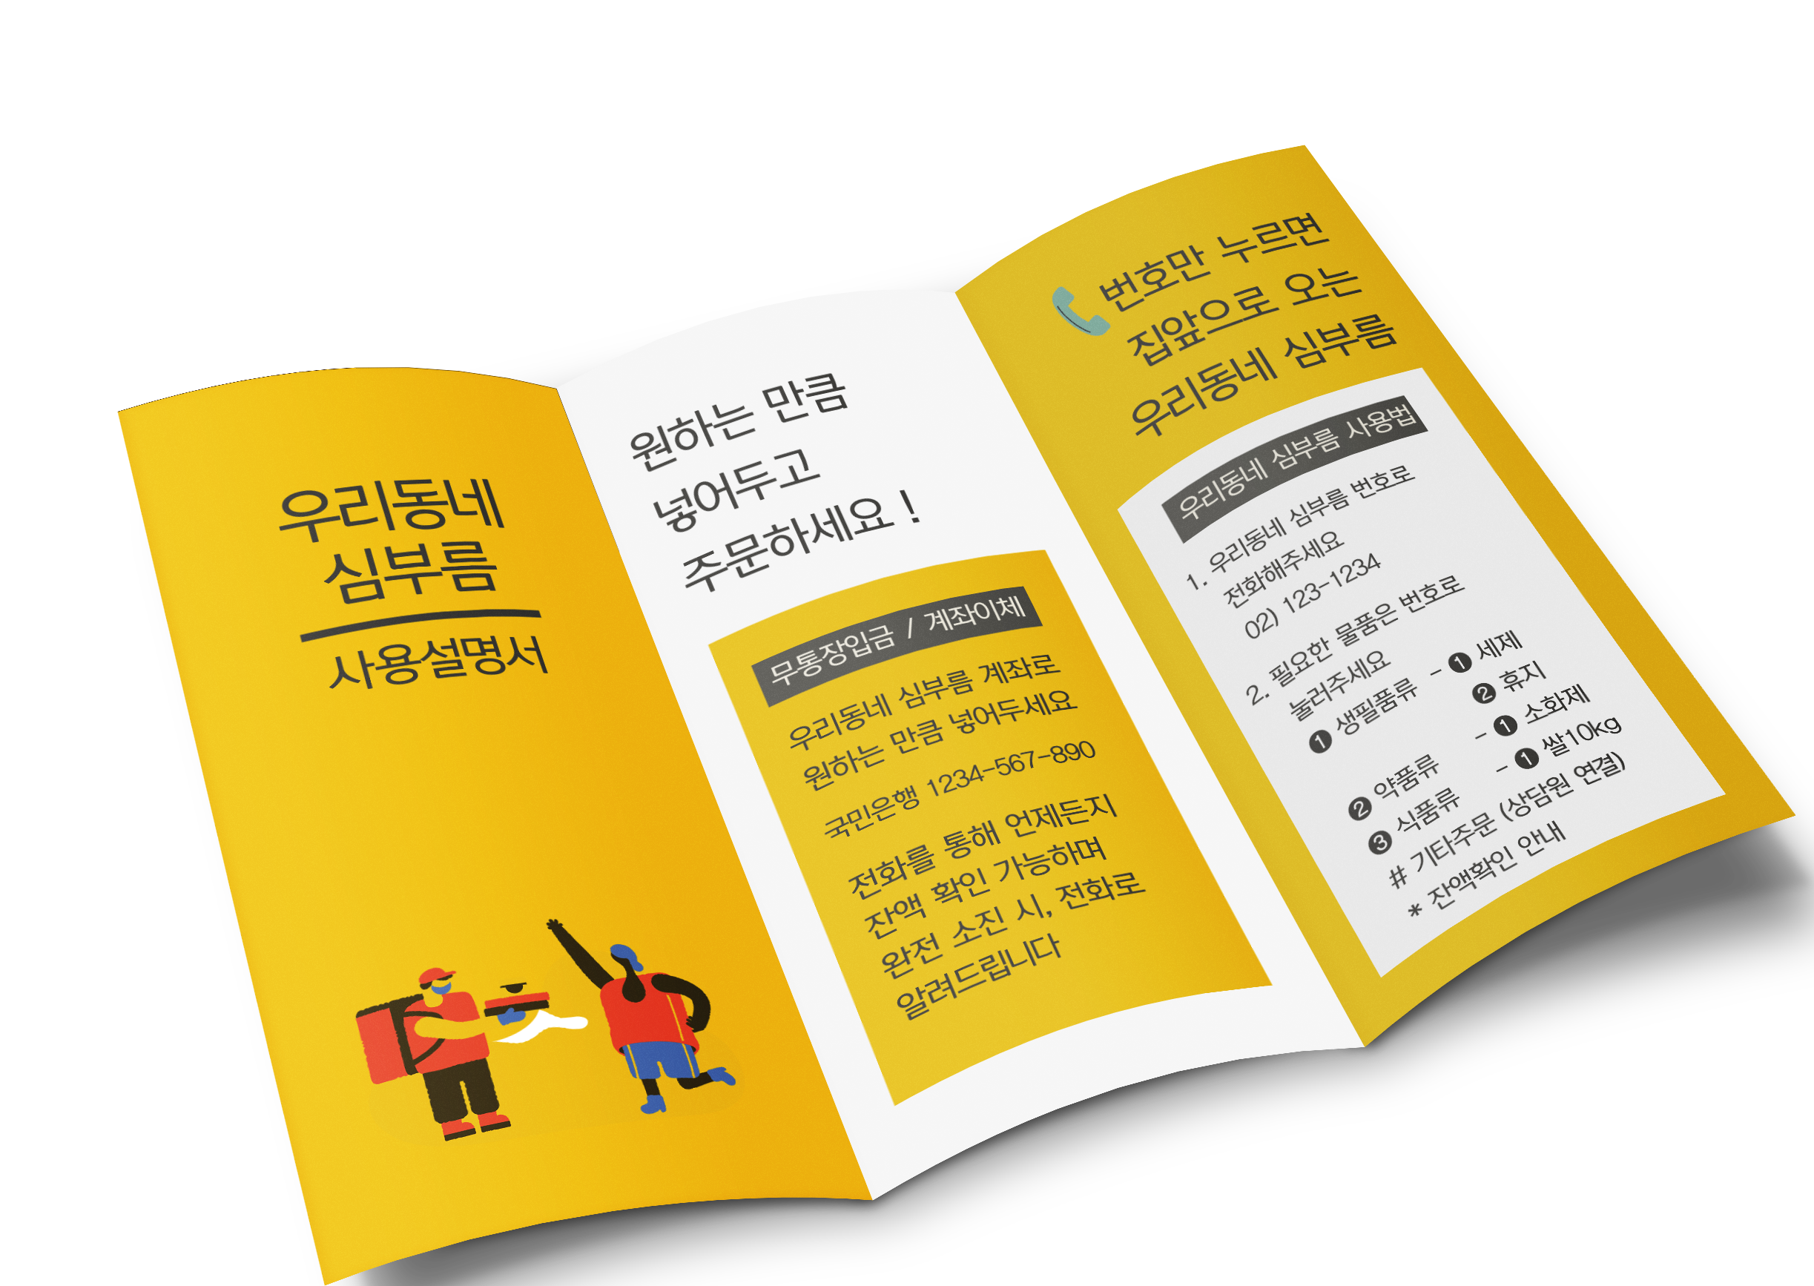
우리동네 심부름 서비스
우리동네 심부름의 계좌로 원하는 만큼 주문금액을 넣어 놓고 필요할 때마다 충전한다. 전화로 잔액 확인이 가능하며 소진 시에는 주문불가 안내를 받게된다
안내 책자를 참고하여 우리동네 심부름 서비스에 전화하고 원하는 물품을 안내책자에서 찾아 해당하는 번호를 눌러 주문한다
상황분석
목표설정
분석과정
노인 카드매출 데이터에서 높은 비율을 보인 상품군으로 번호를 배치하고 하위항목을 한 번 더 번호로 지정하였다
비즈니스
기대효과
우리동네 심부름
사용안내 책자

Slide 18
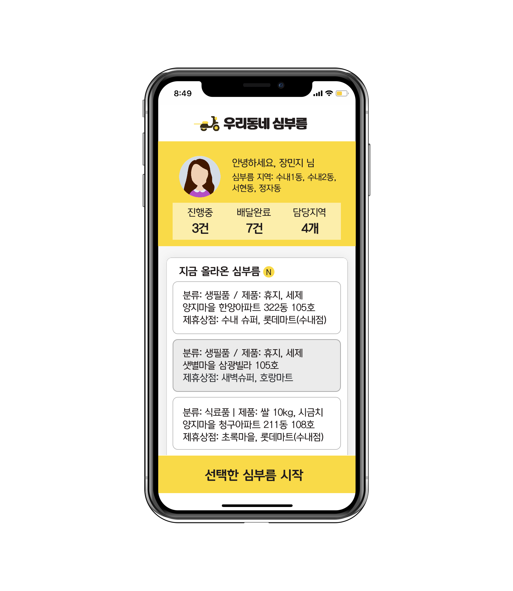
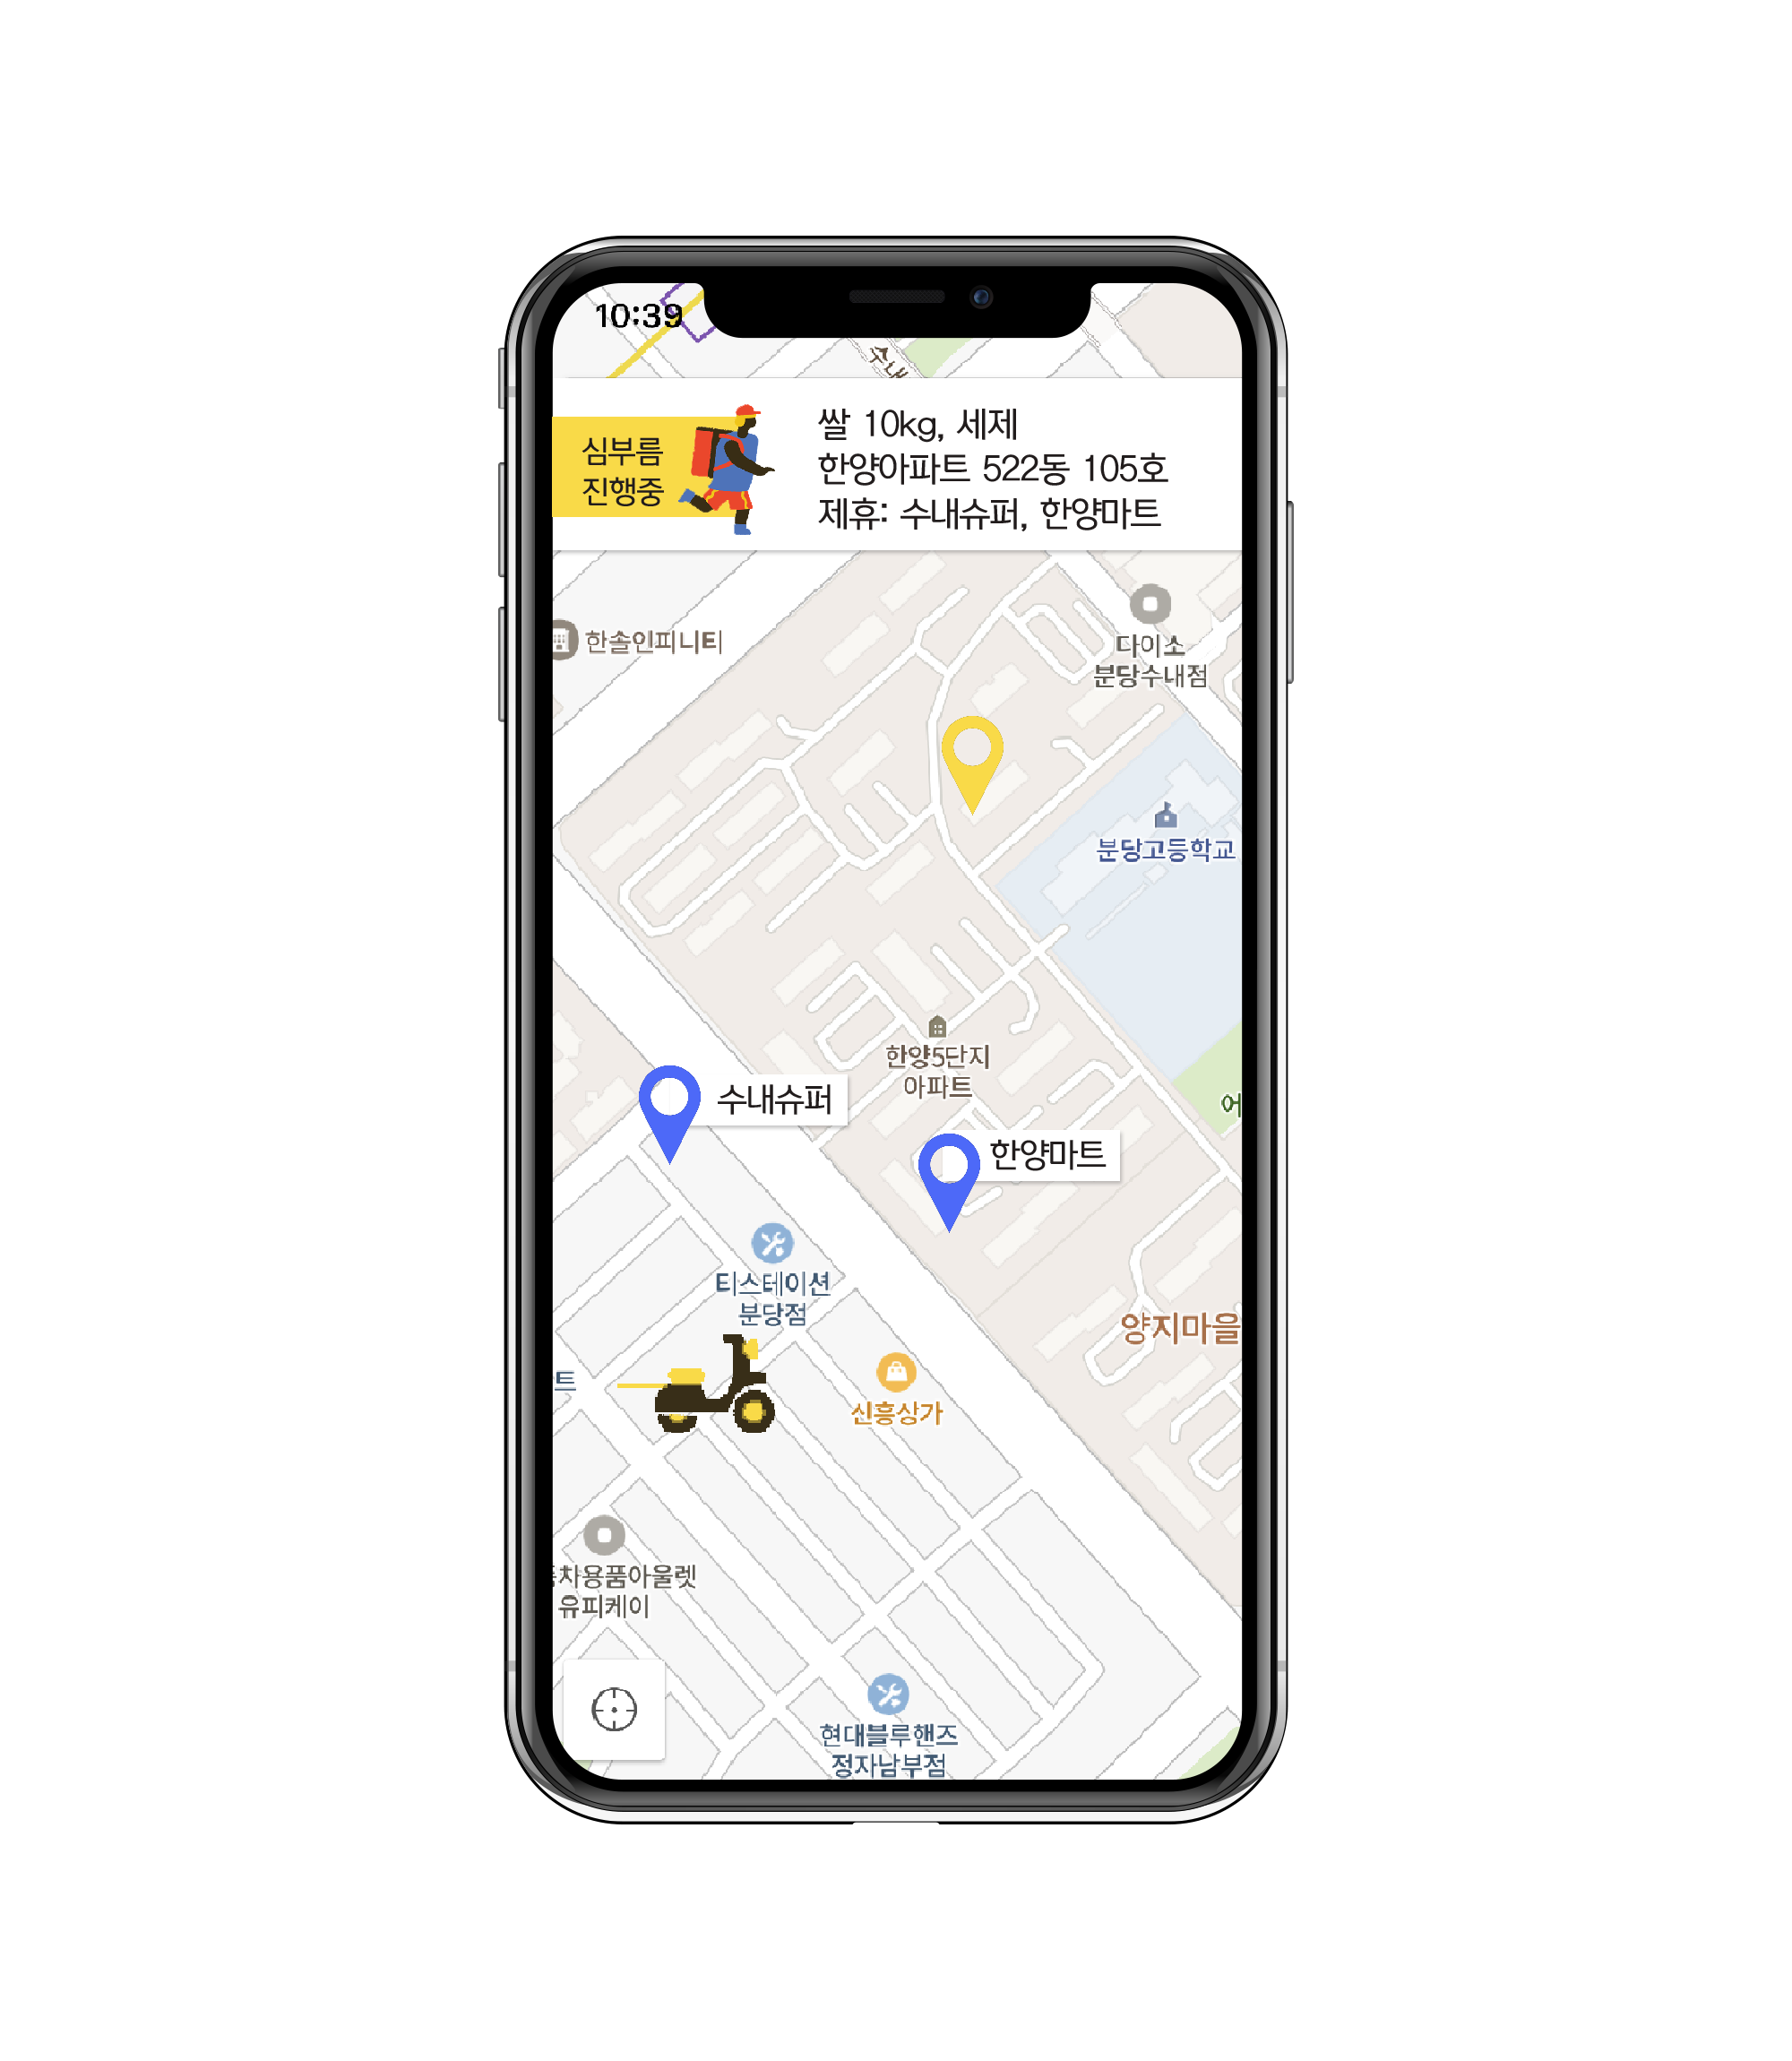
우리동네 심부름 서비스
상황분석
전화로 물품을 주문하면 어플리케이션의 지역 심부름 공지 게시판에 주문 목록이 업로드된다
목표설정
분석과정
비즈니스
기대효과
해당 지역의 심부름꾼으로 등록한
사용자는 게시판에서 심부름을 선택한다
주문제품을 제휴 상점에서 제품을
수령하여 노인 집까지 배달한다

Slide 19







비즈니스 모델
상황분석
❶ 예금 등록
❷ 주문 시, 예금에서 결제
목표설정
분석과정
로컬 상권 제품 사전 공동구매
비즈니스
❸ 배달 수수료
기대효과
주문 제품 수령
제품 배달
로컬 상권의 제품을 사전에 공동 구매하여 저렴하게 물건을 확보한다. 또한 크라우드 소싱에 기반한 심부름으로 합리적인 배달 수수료를 제공한다

Slide 20


기대효과
상황분석
노인 접근성을 높인 심부름 서비스로 온라인 주문이 익숙하지 않은 노인들의 어려움을 해결하고 원활하게 생필품을 제공받을 수 있다
목표설정
분석과정
지역노인
비즈니스
자신과 가까운 지역에서 가벼운 심부름으로 수입을 발생시키면서도 지역 내 노인들을 도울 수 있다
기대효과
지역주민
심부름 서비스와의 공동구매 제휴로 판매 물량을 확보할 수 있고, 지역 상권이 활성화되는 효과가 나타날 것이다
지역점주

Slide 21

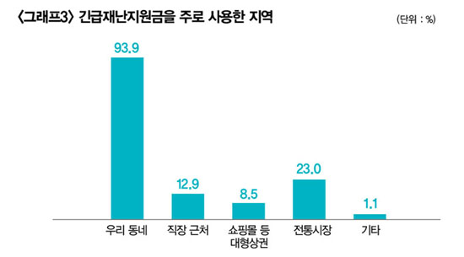
기대효과
상황분석
출처: 오픈 서베이
목표설정
분석과정
비즈니스
코로나 긴급재난 지원금이 높은 비율로 동네 상권에서 사용되었다. 포스트 코로나 시대에 지역 상권 활성화가 기대된다
기대효과
지역적 차원에서는 노인 돌봄이 지역 행정 차원의 돌봄 복지에서 나아가 지역 사회의 참여로 이루어지는 커뮤니티 케어로 나아갈 수 있을 뿐만 아니라 지역 상권을 활성화하는 데에 도움을 주어 코로나로 인한 어려움을 겪는 노인과 소상공인, 지역주민 모두가 함께 위기를 극복하는 기회가 될 것이다

Slide 22


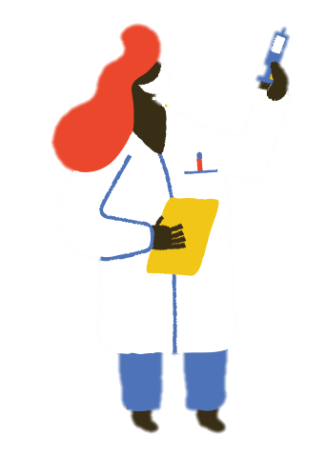
감사합니다
우리동네 심부름 서비스
Team 뉴노베이션

